Slide 1



Conseil d’exploitation – Station de Réallon
Avancements du plan stratégique et de ses sujets décisifs
25/07/2025

Slide 2
Sommaire
Point d’avancement sur le plan stratégique « Horizon 2030, Réallon station vivante et apprenante »
  Résilience du modèle économique « Plan neige » : retenue d’altitude ;
  Transition environnementale du domaine « Station verte » : multiples actions ;
  Diversification liée du chiffre d’affaires et de la rentabilité économique : le cas du Bacchus ;
  Cœur de station et ZAC ;
  Base de loisir et ski de fond ;

Slide 3
Label flocon vert
Labellisation Flocon vert en novembre 2025
Expérience du Fabularium depuis 2024
Positionnement marketing de la destination claire 2024
Travailler le lien station-vallée/village
…De la sensation hivernale à l’imprégnation multi-saisonnale…
Espace valléen 2024 :
Parcours du peuple des oiseaux
Dossier station verte 2025 :
Nouveau belvédère des lettres géantes
Cabanes insolites
Sculptures géantes
Projet de dossier APN 2026 espéré :
Zones humides, lien valléen, renaturation et escalade
Dossier Escalade commune 2024 :
Escalade Chabrières
Dossier ZAC 2025 :
Protocole d’accord
Continuer à faire des crêtes un lieu d’exception
Maximiser L’existant
L’émerveillement pour tous du sommet à cœur de station
Créer 2 univers thématiques sur le thème des Ecrins
Développer et animer le « cœur de station »
Dossier Ecogliss et actions internes depuis 2023 :
Freeski, univers pistes, écran, nordique station (nordique pass Evasion)
Humain/organisation
Excellence opérationnelle
Plan neige
Résilience
Formation ascenso FSE+ 2025
Carsat 2024
Maison d’accueil 2025
GI 2024-2027
Plan neige 2024 (études)

Slide 4
Résilience du modèle économique : Retenue d’altitude
Actions accomplies :
  Echanges sous forme de mission conseil avec les services de l’Etat ;
  Climat : Climsnow (top 20 des domaines skiables en 2050) avec la réalisation du projet de retenue d’altitude ;
  Eau : hydrogéologie (rupture de digue), Climeau (modélisation de la ressource disponible en 2050), rabattement de nappe ;
  Urbanisme : DPMEC (intérêt général du projet au niveau communal) et enquête publique commune au projet de retenue. Passage en CDNPS ;
  Biodiversité : pas d’espèces/habitats protégés menacés ou détruits par le projet, séquence ER ;
  Paysage : intégration des remarques du paysagiste d’Etat dans la conception du lac et des abords ;
  Archéologie : AP de prescription archéologique émis par la DRAC ;
  Géotechnique : matériaux sur place très terreux, prévoir une zone d’emprunt sur la piste Saturne ;
  Maitrise foncière : acquisition des parcelles projet ;
  Agriculture : déclassement des parcelles projet de la PAC avec l’AFP ;
  Diversification de l’ouvrage : énergie hydraulique (STEPSOL) et Réservation pour un ponton bois ;
Actions à venir (DPMEC, Archéo, financement, EI)
  Sondage archéologique avec INRAP ;
  Dossier de financement révisé avec le département 05 (07 février 2026) ;
  Rédaction de l’étude d’impact et DPMEC ;

Slide 5
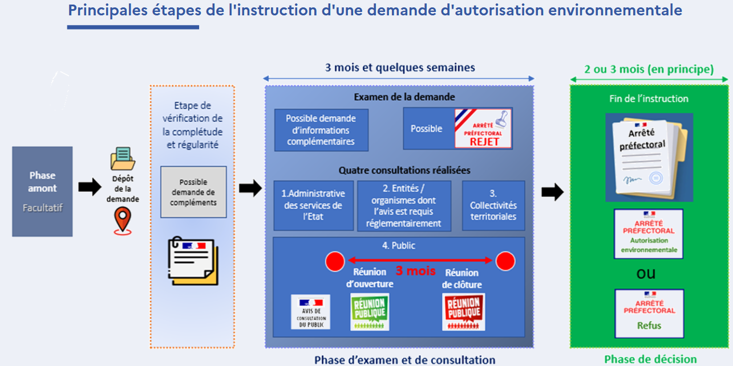
Résilience du modèle économique : Retenue d’altitude

Slide 6
Transition du modèle économique : Station verte
Actions accomplies :
Actions à venir :
Opérations | Avancement %
Cabanes insolites | 95% (reste mobilier intérieur et clôtures), portiques avec le lycée des métiers d’Embrun
Mobiliers contemplatifs (Toilettes sèches, Lettre géantes nouveau belvédère, Brasero électrique) | 100%
Opérations | Avancement %
Pumptrack | Rédaction de l’AO, réalisation prévue printemps 2026
Village alpin (initiation escalade) | Comparaison des devis, réalisation prévue printemps 2026
Equipements toitures solaires | Délégation de Moe avec TE05, réalisation prévue printemps 2026
Projet de nouveau sentier thématique | En cours de consultation pour réalisation automne ou printemps 2027
Aménagement et élargissement de la piste Ripaaa (piste verte et multiusage) | Rédaction du dossier cas par cas, réalisation prévue automne 2026

Slide 7
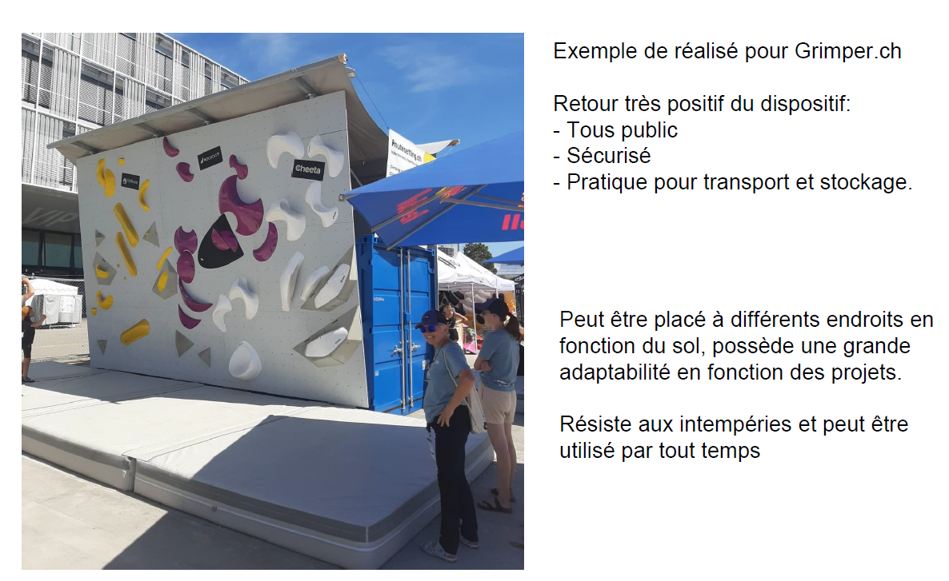
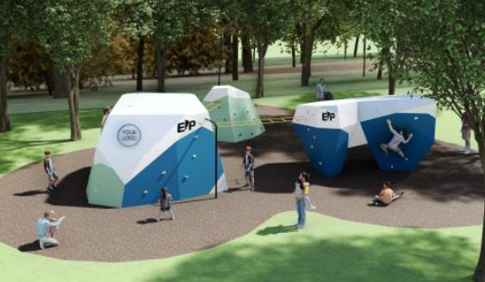
Transition du modèle économique : Station verte

Slide 8
Bacchus
Territoire de Réallon 2030 : Une REGIE communale qui a réussi le challenge de la diversification liée en quelques années
Proposer des expériences de loisirs en montagne imprégnatives et quatre saisons aux portes méridionales du PNE ;
Être acteur de la restauration ;
Proposer des expériences de logement insolites, collectifs et saisonniers ;
Produire de l’énergie verte en ACC ;

Slide 9
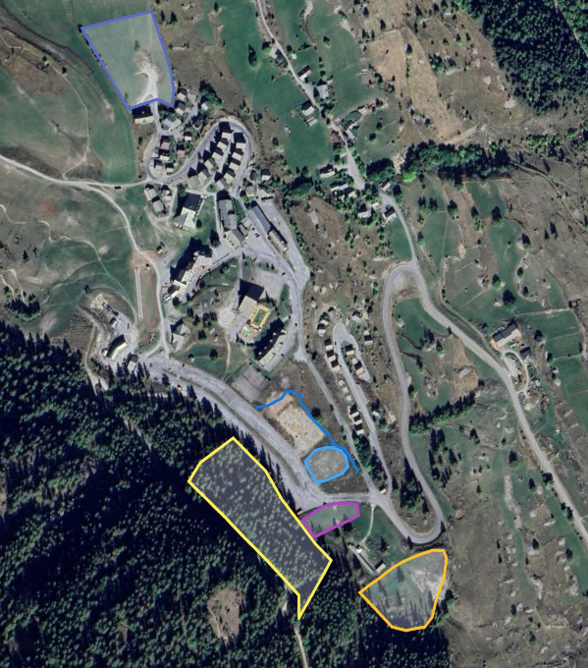
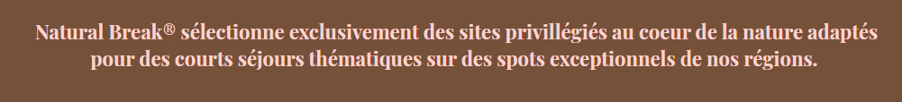
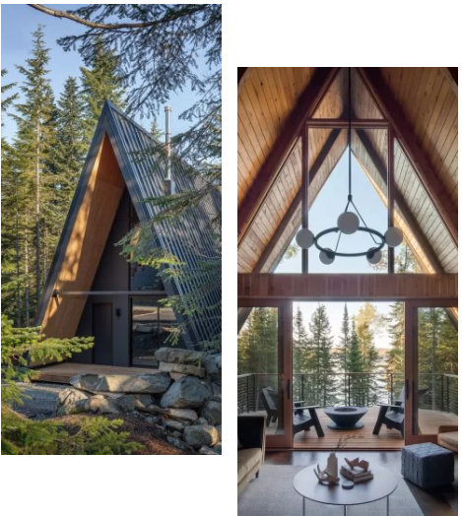
Résiliation de la ZAC et aménagement du centre station (AMIC)
Natural Break
Zone U du Courtier
Chalet Wolf
Zone acrobranche
Zone camping car

Slide 10
Base de loisir – Univers nordique/base nature estivale
Questions fondamentales :
Gestion de la communication sur la réouverture 2026 ;
Phase de réaménagement du mobilier ;
Gestion du site avec un pôle restauration augmenté ;
Partage du personnel avec l’animation/accueil du PNE ;
Rédaction d’une DSP (AMIC) sur la partie restauration ;
REGIE spécifique sur la partie nordique pour bien identifier nos coûts avec possibilité d’une subvention d’équilibre sur ce sujet spécifique ;
Optimisation du domaine nordique(itinéraires, organisation, contrôles, nordic pass évasion)/La neige de culture reste un vrai sujet à long terme ;

Slide 11
Situation actuelle – Généralités
La REGIE des RMs gère opérationnellement et comptablement les activités associées à la base de loisir (activités ski nordique et camping) ;
Des difficultés réelles…
…Mais une portée « Valléenne » certaine
  Peu de synergies opérationnelles (mutualisation des coûts, géographiques, promotionnelles et marketing) ;
  Activités difficiles à équilibrer (équilibre fragile pour des « pur player », taille du domaine trop importante vs levier économique direct associé à la pratique, incertitudes liées à l’enneigement…) ;
  Base « nature » importante pour maintenir un pôle d’activité dans la vallée ;
  Attrait pour la pratique des activités de pleine nature été comme hiver (mais peu retour économique…) ;
CONSTATS
Notes:
Stratégie
Chiffres clés et croissance secteur clés
Actions de promotion des marques
Exemple de convention
Ratio 1 à 7 dépenses
Station familiale et à taille humaine reconnue
5 femmes/6 femmes
Emploi indirect *3 150 voir plus !
→Enjeux résilience, rentabilité, logements séjours, aménagement centre station

Slide 12
x
Situation actuelle – Financière
Une économie fragile qui pourrait selon les années, ajoutés aux défis de la station qui s’annoncent déjà nombreux, nous affaiblir davantage … (Grandes Inspections, part d’autofinancement de la transition climatique et diversification).
  +32K€
Chiffre d’affaires
  -45K€
Soit
  -78K€
Charges d’exploitation
Base analytique : exercice été 2022 et hiver 2022/2023
CONSTATS
Notes:
Stratégie
Chiffres clés et croissance secteur clés
Actions de promotion des marques
Exemple de convention
Ratio 1 à 7 dépenses
Station familiale et à taille humaine reconnue
5 femmes/6 femmes
Emploi indirect *3 150 voir plus !
→Enjeux résilience, rentabilité, logements séjours, aménagement centre station

Slide 13
Propositions
Statu quo pour l’hiver 2024/2025 (travaux sur l’été 2025) :
Suivi précis des coûts de la base de loisir
Réintégration de cette « business unit » en gestion à la mairie (la REGIE peut prendre la prestation à 0, de la gestion du chiffre d’affaires et des coûts opérationnels qui seront refacturés à la commune selon des dépenses isolées et validées sur un circuits comptables dédiés) ;
Réflexion d’un cahier des charges de DSP pour la base de loisir/nature intégrant :
Hiver (nordique) ;
L’été (randonnée, camping, loisirs) ;
Synergie avec le PNE et la station ;
La restauration (vrai levier économique) ;
Notes:
Stratégie
Chiffres clés et croissance secteur clés
Actions de promotion des marques
Exemple de convention
Ratio 1 à 7 dépenses
Station familiale et à taille humaine reconnue
5 femmes/6 femmes
Emploi indirect *3 150 voir plus !
→Enjeux résilience, rentabilité, logements séjours, aménagement centre station

Slide 14
Détails

Slide 15
Annexes

